Slide 1
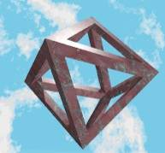
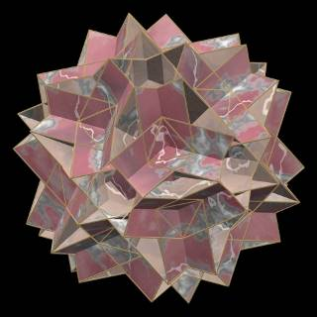
Світ правильних
многогранників.
Вчитель математики
Білик Л.М.

Slide 2
ФОРМА:
урок - презентація

Slide 3
Мета:
Сьогодні на уроці ми познайомимося із означенням правильного многогранника, п’ятьма видами правильних многогранників , та їх елементами.
Вивчимо закон Ейлера.
Дізнаємося про існування напівправильних та зірчастих многогранників.
Познайомимося із застосуванням многогранників в архітектурі, живопису, хімії, астономії та в природі .

Slide 4
Епіграф.
Правильних многогранників
надзвичайно мало,
але цей дуже скромний за кількістю
загін зумів
пробитись у найбільші глибини
різних наук.
Л. Керролл

Slide 5
Перевірка домашнього завдання

Slide 6
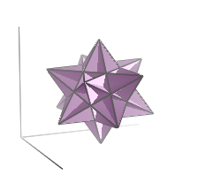
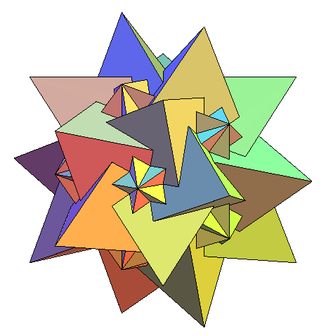
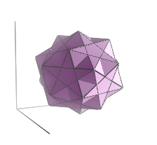
Математика володіє не тільки істиною, але і найвищою красою – красою витонченою і строгою, піднесено чистою і досконалою, яка властива тільки найвеличнішим зразкам мистецтва.
Бертран Рассел

Slide 7
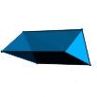
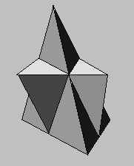
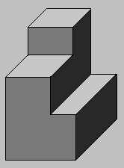
Які з многогранників є опуклими?
2
3
11
61
51
41

Slide 8
ПРАВИЛЬНИЙ МНОГОГРАННИК-
опуклий многогранник , всі грані якого є правильними
многокутниками з однією й тією ж кількістю сторін,
а в кожній вершині многогранника сходиться
одна і та ж кількість ребер.
.
Ікосаедр
Тетраедр
Октаедр
Гексаедр
Додекаедр

Slide 9
«едра» - грань
«тетра» - 4
«гекса» - 6
«окта» - 8
«ікоса» - 20
«додека» - 12

Slide 10
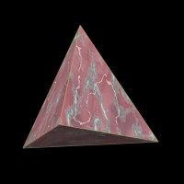
ТЕТРАЕДР
Тетраедр – представник правильних опуклих многогранників.
Поверхня тетраедра складається із чотирьох рівносторонніх трикутників, що сходяться в кожній вершині по три.

Slide 11
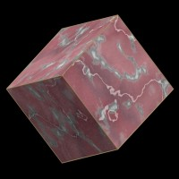
КУБ (ГЕКСАЕДР)
Куб або гексаедр – представник правильних опуклих многогранників.
Куб має шість квадратних граней, що сходяться в кожній вершині по три.

Slide 12
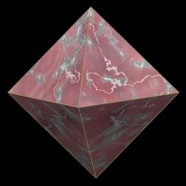
ОКТАЕДР
Октаедр – представник сімейства правильних опуклих многогранників.
Октаедр має вісім трикутних граней, що сходяться в кожній вершині по чотири.

Slide 13
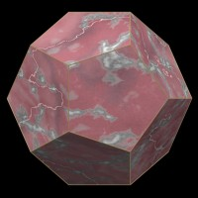
ДОДЕКАЕДР
Додекаедр – представник
сімейства правильних опуклих многогранників.
Додекаедр має дванадцять п’ятикутних граней, що сходяться в вершинах по три.

Slide 14
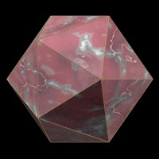
ІКОСАЕДР
Ікосаедр – представник сімейства правильних опуклих многогранників.
Поверхня ікосаедра складається із двадцяти рівносторонніх трикутників, що сходяться в кожній вершині по п’ять.

Slide 15
Платон
Вчення про правильні многогранники виклав в своїх працях Платон. З тих пір правильні многогранники називають Платоновими тілами

Slide 16
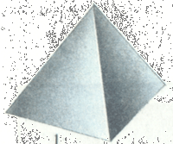
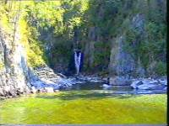
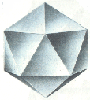
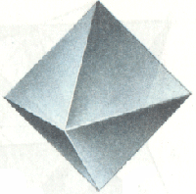
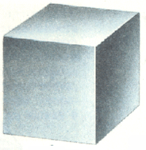
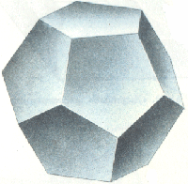
тетраедр
вогонь
ікосаедр
вода
октаедр
повітря
гексаедр
земля
додекаедр
всесвіт

Slide 17
Практична робота

Slide 18
1 група- довести, що правильних многогранників
існує рівно 5.
2 група- використовуючи моделі многогранників,
заповнити дану таблицю і зробити висновок.
3 група- вивести формули для знахождення площ
поверхнонь правильних многогранників.
4 і 5 групи- створити розгортки правильних
многогранників.

Slide 19
1 група
Висновок:
Існує тільки п’ять опуклих правильних многогранників – тетраедр, октаедр і ікосаедр з трикутними гранями, куб (гексаедр) з квадратними гранями і додекаедр з п’ятикутними гранями

Slide 20
Правильний многогранник | Кількість
 | граней | вершин | ребер
Тетраедр | 4 | 4 | 6
Куб | 6 | 8 | 12
Октаедр | 8 | 6 | 12
Додекаедр | 12 | 20 | 30
ікосаедр | 20 | 12 | 30
2 група

Slide 21
Правильний многогранник | Кількість
 | граней і вершин (Г + В) | ребер (Р)
Тетраедр | 8 | 6
Куб | 14 | 12
Октаедр | 14 | 12
Додекаедр | 32 | 30
Ікосаедр | 32 | 30
2 група

Slide 22
2 група
Теорема Эйлера
Кількість вершин плюс кількість граней мінус кількість ребер дорівнює два.
В + Г – Р = 2

Slide 23
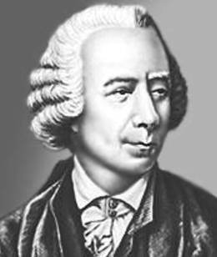
Леонард Эйлер (1707 – 1783 рр.) німецкий математик и фізик

Slide 24
3 група

Slide 25
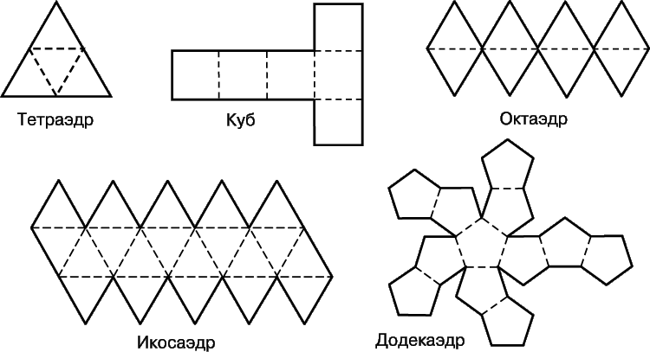
4-5 групи
Розгортки

Slide 26
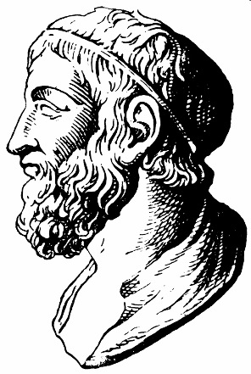
Архімедові тіла
Архімедовими тілами називаються напівправильні однорідні опуклі многогранники, тобто це опуклі многогранники, всі многогранні кути яких рівні, а грані - правильні многокутники декількох типів.

Slide 27
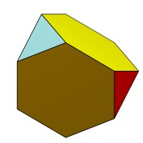
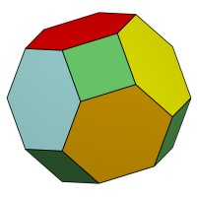
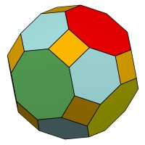
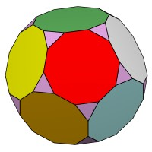
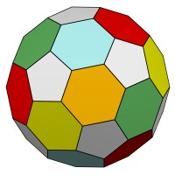
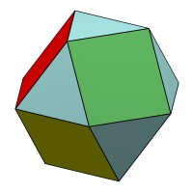
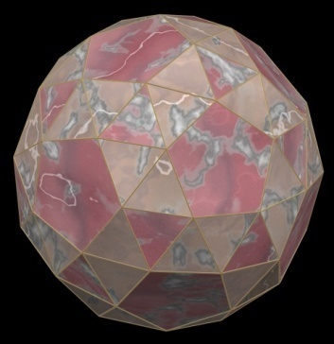
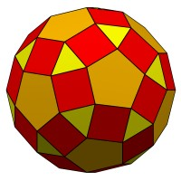
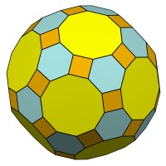
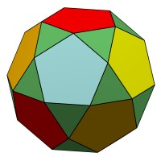
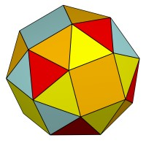
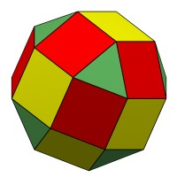
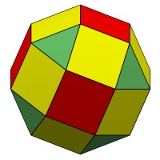
Архімедові
тіла

Slide 28
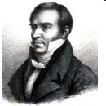
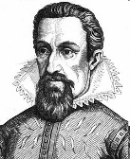
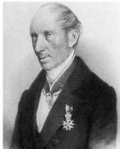
Французький математик Пуансо в 1810 році побудував чотири правильних зірчастих многогранники: малий зірчастий додекаедр, великий зірчастий додекаедр, великий додекаедр і великий ікосаедр.
Два з них знав
І. Кеплер (1571 – 1630 рр.).
В 1812 році французький математик О. Коші
довів, що крім п’яти «платонових тіл» і
чотирьох «тіл Пуансо» більше немає
правильних многогранників.

Slide 29
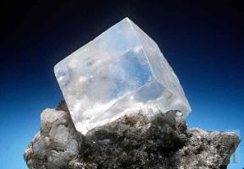
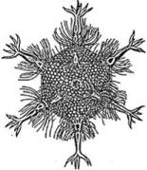
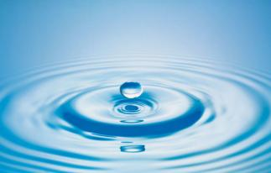
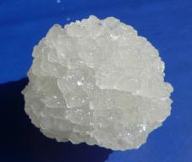
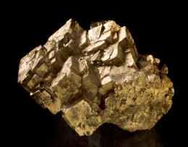
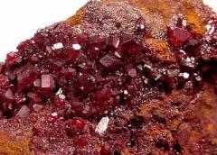
Скелет одноклітинного організму феодарії являє собою ікосаедр
Кухонна сіль складається з кристалів у формі куба
Молекули води мають форму тетраедра
Кристали піриту мають форму додекаедра
Мінерал сильвін також має кристалічну решітку у формі куба
Мінерал купріт утворює кристали у формі октаедрів

Slide 30
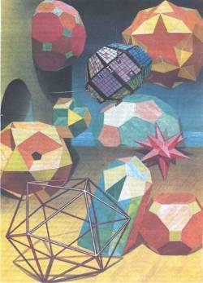
Правильних многогранників надзвичайно мало, але цей дуже скромний за кількістю загін зумів пробитись у найбільші глибини різних
наук.
Л.Керролл

Slide 31
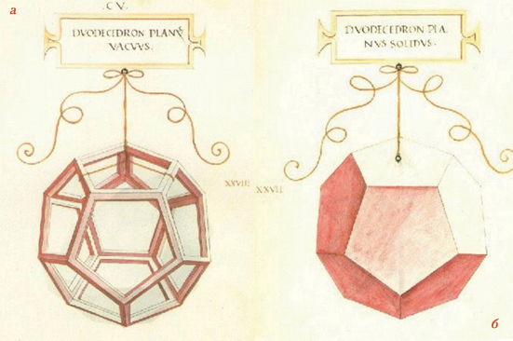
Леонардо да Вінчі любив виготовляти з дерева каркаси правильних многогранників і презентувати їх у вигляді подарунка різним знаменитостям.

Slide 32
Задача Задача Задача
Визначте кількість граней, вершин і ребер многогранника, зображеного на рисунку . Перевірте виконання формули Эйлера для данного многогранника
Задача

Slide 33
Відповідь
Г=12
В=10
Р=20
Г+В=12+10=22
Г+В-Р=22-20=2

Slide 34
Тестова робота
1.Яке з наведених тверджень стосовно правильних многогранників неправильне?
а) Тільки у трьох правильних многогранників гранями є правильні трикутники;
б)Тільки в одного правильного многогранника гранями є квадрати;
в)Тільки в одного правильного многогранника гранями є правильні шестикутники;
г)Тільки в одного правильного многогранника гранями є правильні п’ятикутники.
2. Який правильний многогранник має вісім граней?
а) Куб; б)Октаедр; в)Додекаедр; г) Ікосаедр.
3. Який правильний многогранник має шість ребер?
а)Тетраедр; б) Октаедр; в) Додекаедр; г) Ікосаедр.
4. Який правильний многогранник має 20 вершин?
а) Тетраедр; б) Октаедр; в) Додекаедр; г) Ікосаедр.
5. У якого правильного многогранника сума плоских кутів при одній вершині дорівнює 240º? а) Куб; б) Октаедр; в) Додекаедр; г) Ікосаедр.

Slide 35
Правильні відповіді: 1. в) 2. б) 3. а) 4. г) 5. б)
Кількість правильних відповідей | оцінка
5 | 10
4 | 8
3 | 6
2 | 4
1 | 2

Slide 36
Рефлексія діяльності учнів на уроці.
-Що сподобалося на уроці? -Який матеріал був найбільш цікавий?
- Зв'язок геометрії, з якими науками ви побачили сьогодні на уроці? -В яких ще сферах діяльності можна зустрітися з правильними многогранниками? - Як ви думаєте, чи знадобляться вам знання даної теми у вашій майбутній професії?

Slide 37
Підведення підсумків.
1. Порівняйте свої знання на початку уроку і в кінці.
2. Які пізнавальні процеси були задіяні на уроці найбільше?
3. Якого життєвого досвіду ви набули?
4. Розвитку яких рис характеру сприяв урок?
5. Чи отримали ви задоволення від власної праці? Чи вичерпали ви свої можливості? Чи є бажання повторити сьогоднішні відчуття?
6. Охарактеризуйте свій емоційний стан протягом уроку та в кінці уроку.

Slide 38
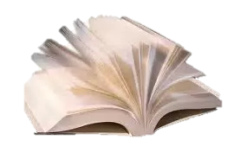
Домашнє завдання
Виготовити моделі
5 правильних многогранників.
По бажанню – напівправильних і зірчастих (додаткова оцінка).

Slide 39
Диференційовані завдання
(Середній та достатній рівень)
Задача 1. Площа поверхні правильного ікосаедра дорівнює 360 см². Знайдіть площу однієї грані та ребро ікосаедра.
Задача 2. Скільки ребер може виходити з вершини правильного многогранника? (Розгляньте на прикладах).
Задача 3. Знайдіть об’єм правильного тетраедра, площа поверхні якого дорівнює 12 дм².
(Високий рівень)
Задача 1. Основою піраміди є грань куба, а вершиною – його центр. Знайдіть об’єм піраміди, якщо ребро куба дорівнює 3 см.
Задача 2. Під яким кутом з центра куба видно його ребро?

Slide 40
Висновки
Правильні многранники існували на Землі задовго до появи на ній людини – куби кам'яної солі, тетраедри сірчанокислого натрію, октаедри хромових квасців, ікосаедри бору і додекаедри радіолярію та макроскопічних морських організмів.
Але тільки геометр побачив в них порядок і систему задовго до того, як фізики проникли в таємницю будови речовини.
Геометрія з її прозорою логікою, чіткістю побудов відкрила зовсім нове бачення правильних многогранників та їх нове застосування.

Slide 41
Дякую
за урок!

